Slide 1
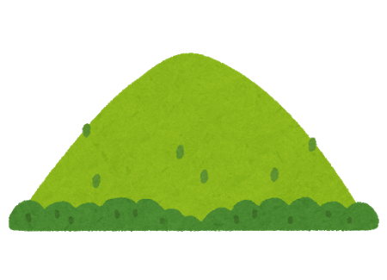
小学１年生 かん字
東京書籍（上）
クリックすると漢字の読みが出ます。
右上の番号は、教科書に出てくる順です。
〇かぞえうた
〇かんじの はなし

Slide 2
かぞえうた
１
一つ
ひと

Slide 3
かぞえうた
１
一つ
ひと

Slide 4
かぞえうた
２
二つ
ふた

Slide 5
かぞえうた
２
二つ
ふた

Slide 6
かぞえうた
３
三つ
みっ

Slide 7
かぞえうた
３
三つ
みっ

Slide 8
かぞえうた
４
四つ
よっ

Slide 9
かぞえうた
４
四つ
よっ

Slide 10
かぞえうた
５
五つ
いつ

Slide 11
かぞえうた
５
五つ
いつ

Slide 12
かぞえうた
６
六つ
むっ

Slide 13
かぞえうた
６
六つ
むっ

Slide 14
かぞえうた
７
七つ
なな

Slide 15
かぞえうた
７
七つ
なな

Slide 16
かぞえうた
８
八つ
やっ

Slide 17
かぞえうた
８
八つ
やっ

Slide 18
かぞえうた
９
九つ
ここの

Slide 19
かぞえうた
９
九つ
ここの

Slide 20
かぞえうた
１０
十
とお

Slide 21
かぞえうた
１０
十
とお

Slide 22
かぞえうた
１１
一とう
いっ

Slide 23
かぞえうた
１１
一とう
いっ

Slide 24
かぞえうた
１２
二まい
に

Slide 25
かぞえうた
１２
二まい
に

Slide 26
かぞえうた
１３
三びき
さん

Slide 27
かぞえうた
１３
三びき
さん

Slide 28
かぞえうた
１４
四さつ
よん

Slide 29
かぞえうた
１４
四さつ
よん

Slide 30
かぞえうた
１５
五だい
ご

Slide 31
かぞえうた
１５
五だい
ご

Slide 32
かぞえうた
１６
六ぽん
ろっ

Slide 33
かぞえうた
１６
六ぽん
ろっ

Slide 34
かぞえうた
１７
七そく
なな

Slide 35
かぞえうた
１７
七そく
なな

Slide 36
かぞえうた
１８
八りん
はち

Slide 37
かぞえうた
１８
八りん
はち

Slide 38
かぞえうた
１９
九つぶ
きゅう

Slide 39
かぞえうた
１９
九つぶ
きゅう

Slide 40
かぞえうた
２０
十にん
じゅう

Slide 41
かぞえうた
２０
十にん
じゅう

Slide 42
かぞえうた
２１
一
いち

Slide 43
かぞえうた
２１
一
いち

Slide 44
かぞえうた
２２
四
よん
（し）
（よ）

Slide 45
かぞえうた
２２
四
よん
（し）
（よ）

Slide 46
かぞえうた
２３
六
ろく

Slide 47
かぞえうた
２３
六
ろく

Slide 48
かぞえうた
２４
（しち）
七
なな

Slide 49
かぞえうた
２４
（しち）
七
なな

Slide 50
かぞえうた
２５
きゅう
九
（く）

Slide 51
かぞえうた
２５
きゅう
（く）
九

Slide 52
かぞえうた
２６
（じゅっ）
じゅう
（じっ）
十

Slide 53
かぞえうた
２６
（じゅっ）
じゅう
（じっ）
十

Slide 54
かんじの はなし
２７
山
やま

Slide 55
かんじの はなし
２７
山
やま

Slide 56
かんじの はなし
２８
木の
き
かたち

Slide 57
かんじの はなし
２８
木の
き
かたち

Slide 58
かんじの はなし
２９
川
かわ

Slide 59
かんじの はなし
２９
川
かわ

Slide 60
かんじの はなし
３０
口
くち

Slide 61
かんじの はなし
３０
口
くち

Slide 62
かんじの はなし
３１
目で
め
みる

Slide 63
かんじの はなし
３１
目で
め
みる

Slide 64
かんじの はなし
３２
上
うえ

Slide 65
かんじの はなし
３２
上
うえ

Slide 66
かんじの はなし
３３
下
した

Slide 67
かんじの はなし
３３
下
した

